Slide 1
Fy4

Slide 2
Kurssin suorittaminen
Kurssi koostuu kahdesta laboratoriotyöstä (painoarvo?) 12p per labra
Kokeellisesta kotitehtävästä 4p+4bonus
Koe 60p
Muuta?
Tehtävälista pyöristää arvosanaa

Slide 3
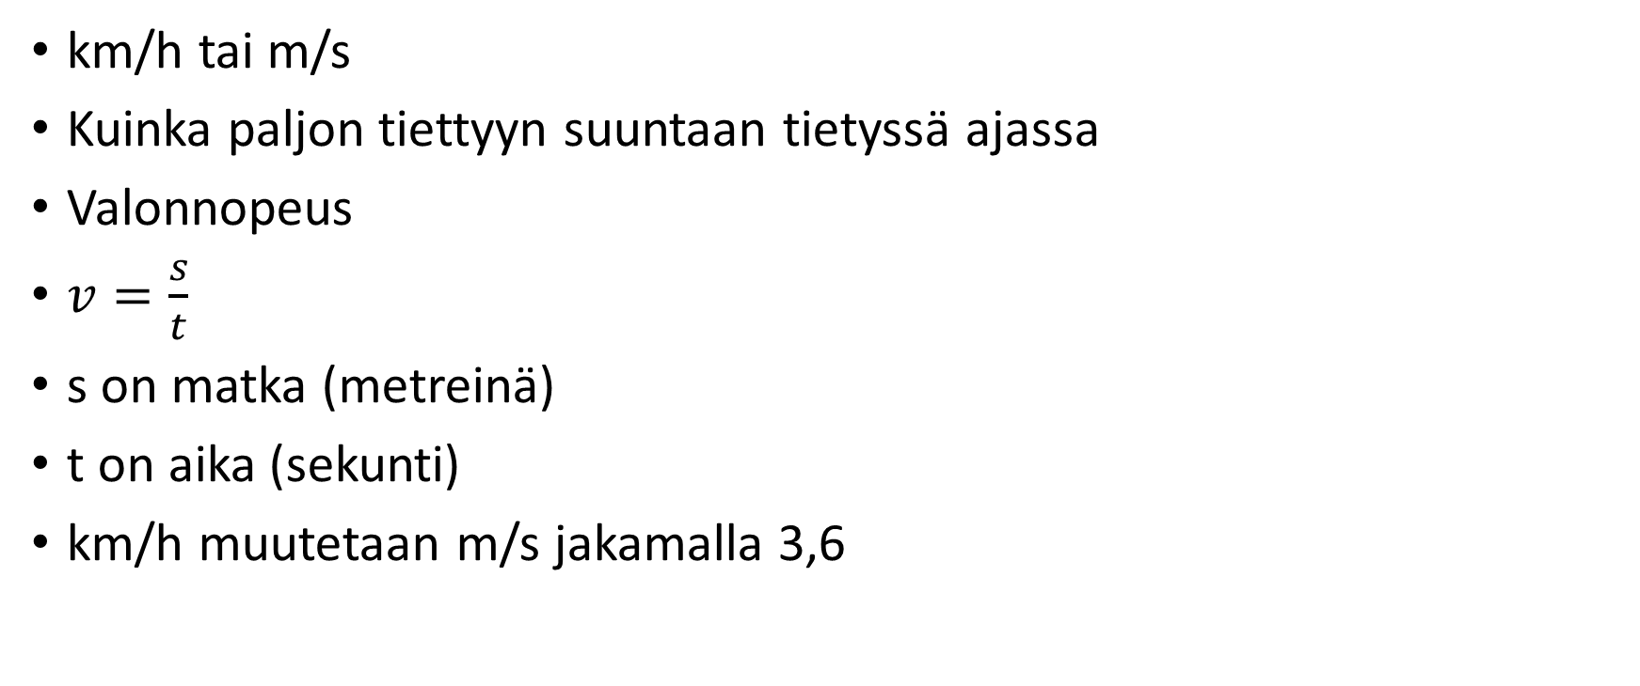
Nopeus
km/h tai m/s
Kuinka paljon tiettyyn suuntaan tietyssä ajassa
Valonnopeus
$v=\frac{s}{t}$
s on matka (metreinä)
t on aika (sekunti)
km/h muutetaan m/s jakamalla 3,6

Slide 4
Keskinopeus ja hetkellinen nopeus
Keskinopeus: koko matka/koko aika
Hetkellinen nopeus: kuinka nopeasti kuljetaan tietyllä hetkellä
Hetkellinen nopeus saadaan kuvaajalta tangentin kulmakertoimena

Slide 5
Vauhti ja nopeus
Vauhdilla ei ole suuntaa

Slide 6
Tasainen liike
Mitä on tasainen liike?
Nopeus ei muutu, liikkuu saman matkan aina samassa ajassa.
Minkälainen kuvaaja tasaisesta liikkeestä voidaan piirtää?
suora
Miten yleistä tasainen liike on luonnossa?
Osa vastausta on että sanotaan että liike on tasaista

Slide 7

Nopeus tasaisessa liikkeessä
$v=\frac{Δx}{Δt}$

Slide 8

Paikka suoraviivaisessa liikkeessä
$x=x_{0}+v∗t$
Paikka nopeuden kuvaajasta?

Slide 10
tehtäviä
1-6, 1-7, 1-9, 2-5, (2-6, 2-8), 2-13

